Slide 1
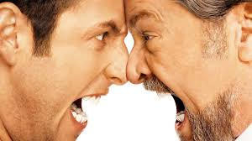
ÖFKE VE ÖFKE YÖNETİMİ

Slide 2
Öfke nedir, ne işe yarar?
Öfke, son derece normal ,geçici , yaşamın sürdürülmesi için gerekli bir duygudur ve her insan yaşar.
Öfke, duygusal bir tepkidir.
Öfke, uyarıcı bir işarettir.
Öfke, kişiyi tehditlere karşı uyarır ve kendisini korumasına olanak sağlar.
Öfke, yeni öğrenmeler için bir motivasyon kaynağıdır.

Slide 3
Öfke, sınırlandırılabildiği sürece sağlıklıdır ve işe yarar.
Öfke, kontrol edilmediğinde kişinin kendisi ve çevresi için zararlı olabilir.
Öfkenin sağlıklı ve işe yarar olabilmesi için inkar edilmemesi, bastırılmaması ve öncelikle kabul edilmesi,tanınması ve kontrollü bir biçimde ifade edilebilmesi gerekir.

Slide 4
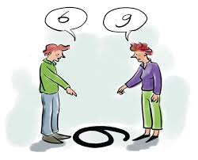
Öfke ne değildir?
Öfke bir problem çözme aracı değildir.
Öfke bir öç alma veya intikam yolu değildir.
Öfke başkalarını suçlama biçimi değildir.
Öfke şiddet göstermeye veya suç işlemek için bir neden değildir.
Öfke başkalarını kontrol etme yolu değildir.
Öfke bir haklı olma yolu değildir.

Slide 5
Öfke Sırasında Ortaya Çıkan ve Öfkeyi Tanıtan Belirti ve işaretler
Öfke ;
Doğrudan ve
Dolaylı
olmak üzere farklı şekillerde ifade edilebilir.

Slide 6
Kişinin başkalarını incitmeyi ya da çevreye zarar vermeyi istediğini gösteren sözel ve fiziksel tacizler genellikle öfkenin doğrudan görülebilen belirti ve işaretleri olarak tanımlanabilmektedir. Bunlar:
Tokat atma
Tekme atma
Vurma
Yüksek sesle konuşma
Küfür etme ya da tehdit etme
Aşırı eleştirel olma
Hata arama
Tartışmacı ve saldırgan bir tavır içinde olma
İsim takma
Suçlama
Alay etme
Dedikodu yapma
Şüphecilik
Önyargıyla yaklaşma
Öfke nöbetleri geçirme

Slide 7
Öfkenin dolaylı olarak ifadesini içeren belirti ve işaretler ise;
Başkalarından uzak durma ve onlarla işbirliğini reddetme
Sessizlik
Unutkanlık
Psikosomatik hastalıklar,
Depresyon ve suçluluk duyguları
Kazaya yatkınlık
İşbirliğine karşı direnç
Bağımlılık davranışları
Aşırı alttan alma
Çekingen davranma
Ağlama
Şiddete ve suça yönelik fantaziler içinde bulunma
Yoğun bir rahatsızlık ve stres altında olma duygusu
Mutsuzluk ve gerginlik
Güceniklik
Ruhsal acı çekme duygularının varlığı

Slide 8
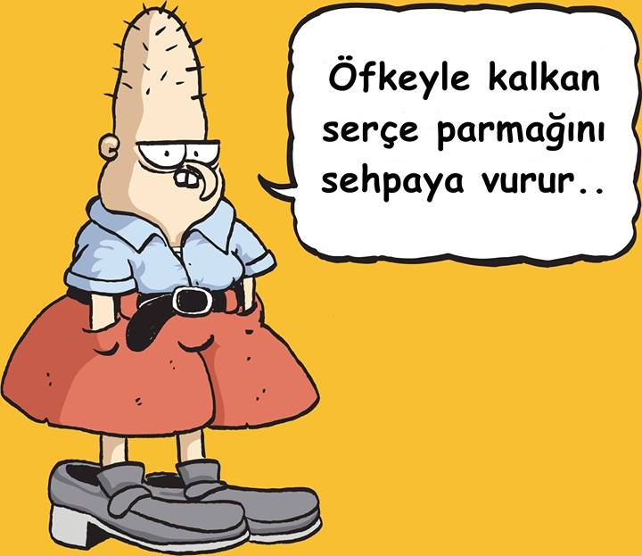
Öfkelendiğimiz zaman
bedenimizde ne gibi değişiklikler olur?

Slide 9
Öfkenin fiziksel işaretleri
Kan basıncının artması
Tüm vücudu ateş basması
Titreme
Nefes alıp vermenin sıklaşması
Kalp atışlarının hızlanması
Ellerin terlemesi
Çenenin kilitlenmesi ve dişlerin sıkılması
Kasların, özellikle kolların gerginleşmesi

Slide 10
Neden Öfkeleniriz?
Kişiliğimize saldırıya geçildiğini düşündüğümüzde
Kışkırtıldığımızda
Hayal kırıklığına uğradığımızda
Stres altında olduğumuzda
Haksızlığa uğradığımızı düşündüğümüzde
Kendimizi ifade edemediğimiz zamanlarda öfkeleniriz.

Slide 11
Öfke ile ilgili doğru bilinen yanlışlar
Erkekler daha çok öfkelenirler
Erkeklerin öfke ifadeleri doğrudan fiziksel tepkiler,kızların ise dolaylı tepkiler(küsme,dışlama vb.) olduğu için erkeklerin daha çok öfkelendiğini düşünürüz.
Öfkelendiğinde saldırganca,fiziksel tepkiler bir güç göstergesidir!
Öfkelendiğinde saldırganca davranmak seni aciz yapar,güçlü değil

Slide 12
Öfke ile niçin başa çıkmalıyız?
Öfkemizi kontrol altına alamazsak
Kişiler arası ilişkilerimiz bozulur
Okul yaşantımız,ders başarımız tehlikeye girer
Devamsızlık problemleri olabilir
Sağlık sorunları baş gösterir
Çeşitli bağımlılıklar gelişebilir
Anlaşılamama neticesinde ruhsal ve duygusal sorunlar ortaya çıkabilir.

Slide 13
Öfkenin Sonuçları:
İfade ve kontrol edilemeyen öfkenin yol açtığı olumsuz sonuçları:
Fiziksel problemler:
Baş ağrısı
Mide rahatsızlıkları
Cilt problemleri
Solunum problemleri
Kas,boyun,eklem ağrıları

Slide 14
Zihinsel Problemler:
Konsantrasyon sorunları
Düşük performans
Unutkanlık
Uykusuzluk
Dikkatsizlik

Slide 15
Davranışsal Problemler:
Madde kullanımı
Huzursuzluk
Acelecilik
Aşırı yemek yeme
İlaç kullanımı

Slide 16
Senaryo 1
Mert 11.sınıfa gitmektedir.Futbolu çok sevmekte ve okulun futbol takımında oynamaktadır.Uzun süre hazırlandıkları önemli bir maç vardır,heyecanlıdır ancak yedeğe alındığını öğrenir ve o kızgınlıkla duvara yumruk atar.
Mert neler hissetmiştir?
Gerçek duygusu nedir?
Ne yapması gerekir?

Slide 17
Senaryo 2
Gizem 9.sınıfa gitmektedir.Fizik sınavına çok çalışmış ve sınavı iyi geçmiştir.Sınav sonuçları açıklandığında beklediği notu alamadığını görür ve öfke ile sınıf kapısını çarparak dışarı çıkar.
Gizem neler hissetmiştir?
Gerçek duygusu nedir?
Ne yapması gerekirdi?

Slide 18
Öfkenin sağlıklı bir şekilde ifade edilebilmesi için öncelikle bazı farkındalıkları kazanmanız gerekir.

Slide 19
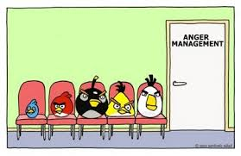
1.Kendimizi ve isteklerimizi tanımak
Öfkenizi sağlıklı bir biçimde aktarabilmek için önce kendinizi tanımanız ve isteklerinizi bilebilmeniz gerekir. Ne istediğini bilen, duygularını tanıyan ve düşüncelerini tespit eden insan, hislerini de doğru bir şekilde ifade eder.

Slide 20
2.Duygularımızı ifade edebilmek
Bu durum,olay ya da kişi sana ne hissettirdi?
Duygunu tanımla!
Duygunu ifade et!

Slide 21
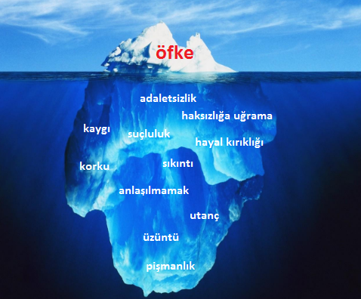
3.Öfkemizi Fark etmek-Tanımak ve Kabul Edebilmek

Slide 22
Buzdağının görünmeyen kısmı: Öfkenin Kaynağı
Bu durumda beni öfkelendiren şey ne?"
"Burada asıl sorun ne?"
" Ne düşünüyor ve hissediyorum?"
"Ulaşmak istediğim şey ne?"
"Kimler nelerden sorumlu?"
"Değiştirmek istediğim şey tam olarak ne?"
"Yapabileceğim ve yapamayacağım şeyler ne?"

Slide 23
Öfkeli olan insan, olayları istemeden abartılı ve çarpıtılmış olarak algılar. Öfkenin hangi düşünceyle arttığını ve azaldığını gözden geçirin.

Slide 24
4-Etkili iletişim becerilerini öğrenmek ve uygulamak
Açık ve anlaşılır bir dil kullanmak
Etkin dinlemek
Empati kurmak
Ben dili ifade biçimi
‘Asla’ ‘Kesinlikle’ gibi yargı bildiren düşünce biçiminden uzak durmak.

Slide 25
5.Hayır diyebilme becerimizi geliştirmek
Bazen öfkemizin kaynağı istemediğimiz durumlara,olaylara ya da kişilere hayır diyemeyip benliğimizden,değerlerimizden ödün vermektir.

Slide 26
6.Spor yapmak
Sevdiğiniz bir spor etkinliğiyle ilgilenmek hem rahatlamanıza hem de bedeninizi ve dürtülerinizi daha etkili bir şekilde kontrol edebilmenizi sağlayacaktır.
Yine sahilde yalın ayakla yürüyüş yapmak

Slide 27
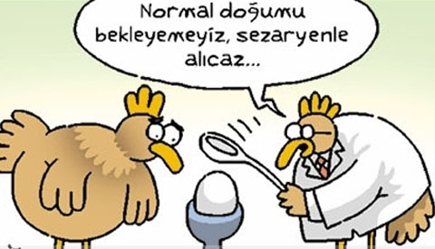
7.Rahatlama tekniklerini uygulamak
Doğru nefes alıp verme yöntemini öğrenmek
O anda başka bir şeye odaklanmaya,dikkati başka bir yöne yoğunlaştırmaya çalışmak
Mizahı kullanmak(komik bir fıkra,bir film sahnesi ya da karikatür…)
Seni öfkelendiren kişi ya da ortamdan uzaklaşmak
Gerektiğinde uzman desteği almak

Slide 28
Bir Hikaye ÖFKELENİNCE NEDEN BAĞIRIRIZ ?
Hintli bir ermiş öğrencileri ile gezinirken Ganj nehri kenarında birbirlerine öfke içinde bağıran bir aile görmüş. Öğrencilerine dönüp “insanlar neden birbirlerine öfke ile bağırırlar?” diye sormuş. Öğrencilerden biri “çünkü sükûnetimizi kaybederiz” deyince ermiş “ama öfkelendiğimiz insan yanı başımızdayken neden bağırırız? O kişiye söylemek istediklerimizi daha alçak bir ses tonu ile de aktarabilecekken niye bağırırız? ” diye tekrar sormuş.Öğrencilerden ses çıkmayınca anlatmaya başlamış: “İki insan birbirine öfkelendiği zaman, kalpleri birbirinden uzaklaşır. Bu uzak mesafeden birbirlerinin kalplerine seslerini duyurabilmek için bağırmak zorunda kalırlar. Ne kadar çok öfkelenirlerse, arada açılan mesafeyi kapatabilmek için o kadar çok bağırmaları gerekir.” “Peki, iki insan birbirini sevdiğinde ne olur?

Slide 29
Birbirlerine bağırmak yerine sakince konuşurlar, çünkü kalpleri birbirine yakındır, arada mesafe ya yoktur ya da çok azdır. Peki, iki insan birbirini daha da fazla severse ne olur? Artık konuşmazlar, sadece fısıldaşırlar ,çünkü kalpleri birbirlerine daha da yakınlaşmıştır. Artık bir süre sonra konuşmalarına bile gerek kalmaz, sadece birbirlerine bakmaları yeterli olur. İşte birbirini gerçek anlamda seven iki insanın yakınlığı böyle bir şeydir.” Daha sonra ermiş öğrencilerine bakarak şöyle devam etmiş: “ Bu nedenle tartıştığınız zaman kalplerinizin arasına mesafe girmesine izin vermeyin.
Aranıza mesafe koyacak sözcüklerden uzak durun. Aksi takdirde mesafenin arttığı öyle bir gün gelir ki, geriye dönüp birbirinize yakınlaşacak yolu bulamayabilirsiniz.”

Slide 30
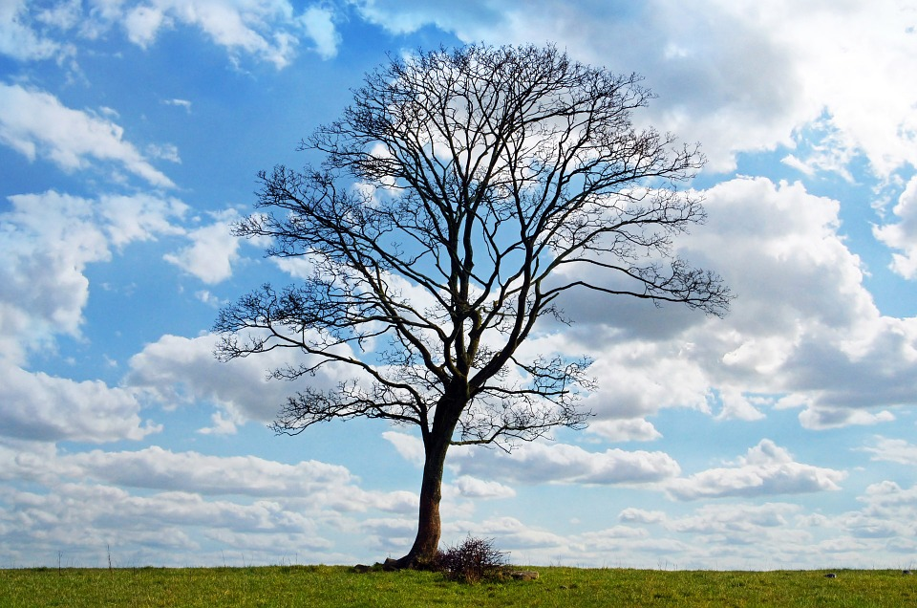
Öfke rüzgar gibidir bir süre sonra diner ama birçok dal kırılmıştır bile.

